Slide 1
Je me présente

Slide 2
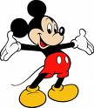
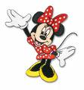
Mickey et Minnie
Bonjour, je m’appelle Mickey
Salut, je m’appelle Minnie

Slide 3
Mickey et Minnie
Où habites-tu?
J’habite à Disneyland, et tu?

Slide 4
Mickey und Minnie
J’habite à Disneyland. Quel âge as-tu?
J’ai onze ans, et tu?

Slide 5
Mickey und Minnie
J’ai douze ans. Au revoir!
A bientôt!

